Slide 1



TRƯỜNG TIỂU HỌC BÁT TRANG
CHÀO MỪNG QUÝ THẦY CÔ
VỀ DỰ GIỜ THĂM LỚP
Môn: Toán lớp 3
BÀI 76: ÔN TẬP CÁC SỐ
TRONG PHẠM VI 10 000, 100 000 (TIẾT 1)

Slide 2
1: Khởi động:
ĐIỆU NHẢY PIU PIU

Slide 3
Thứ Sáu ngày 3 tháng 5 năm 2024
TOÁN
BÀI 76: ÔN TẬP CÁC SỐ ĐẾN 10 000, 100 000 ( TIẾT 1 )

Slide 4
S/

Slide 5
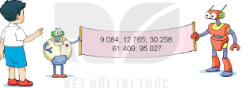
1
Đọc các số sau.
9 084, 12 765, 30 258, 61 409, 95 027

Slide 6

Thực hành:
Đọc các số trong nhóm (2’)

Slide 7
1
Đọc các số sau.
9 084, 12 765, 30 258, 61 409, 95 027
9 084: Chín nghìn không trăm tám mươi tư
12 765: Mười hai nghìn bảy trăm sáu mươi lăm
30 258: Ba mươi nghìn hai trăm năm mươi tám
61 409: Sáu mươi mốt nghìn bốn trăm linh chín
95 027: Chín mươi lăm nghìn không trăm hai mươi bảy

Slide 9
2
Số ?
a, 9 995, 9 996, 9 997, ? , 9 999, ? , ? ,10 002, ?
b, 35 760, 35 770, ? , 35 790, ? , 35 810, ?, ?
c, 68 400 , ? , 68 600, 68 700, ?, , ? , 69 000, ?

Slide 10
2. Số
9 995; 9 996; 9 997; ......... ; 9 999; ......... ; ......... ; 10 002; .........
b) 35 760; 35 770; ......... ; 35 790; ......... ; 35 810: .........; .........
c) 68 400; ......... ; 68 600; 68 700; ......... ; ......... ; 69 000; .........

Slide 11
2
Số ?
10 003
a, 9 995, 9 996, 9 997, ? , 9 999, ? , ? ,10 002, ?
9 998
10 000,
10 001
35 800
b, 35 760, 35 770, ? , 35 790, ? , 35 810, ?, ?
35 780
35 820
35 830
68 800
69 100
c, 68 400 , ? , 68 600, 68 700, ?, , ? , 69 000, ?
68 500
68 900

Slide 13
3
>,<,=
?
a) 5 760 5 699
7 849 87 00
b) 9 999 10 001
10 100 10 080
c) 74 685 74 685
90 537 90 735

Slide 14
3
?
>,<,=
a) 5 760 5 699
7 849 87 00
>
b) 9 999 10 001
10 100 10 080
c) 74 685 74 685
90 537 90 735
<
=
<
>
<

Slide 15
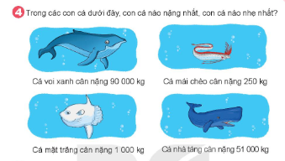
4
Trong các con cá dưới đây, con cá nào nặng nhất, con cá nào nhẹ nhất?
Cá voi xanh cân nặng 90 000 kg
Cá mái chèo cân nặng 250 kg
Cá mặt trăng cân nặng 1000 kg
Cá nhà tang cân nặng 51 000 kg

Slide 16
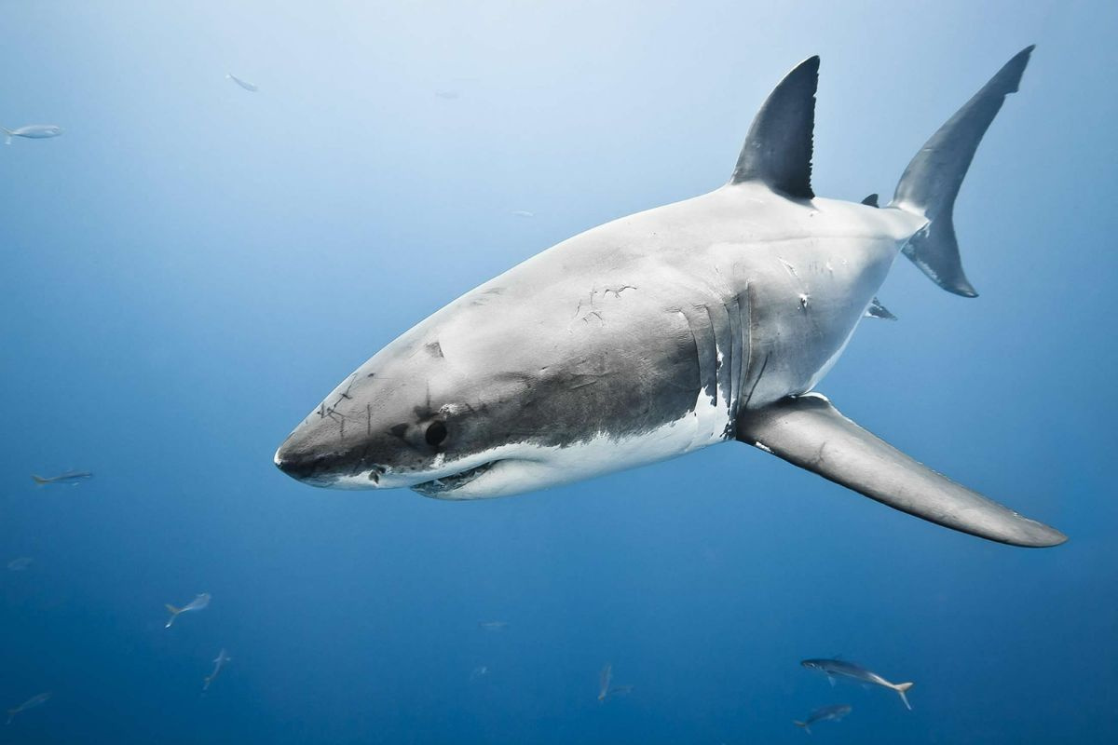
Một số loài cá đứng trước nguy cơ tuyệt chủng
Cá mập trắng

Slide 17
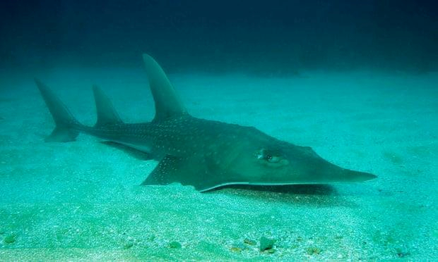
Một số loài cá đứng trước nguy cơ tuyệt chủng
Cá Giống

Slide 18
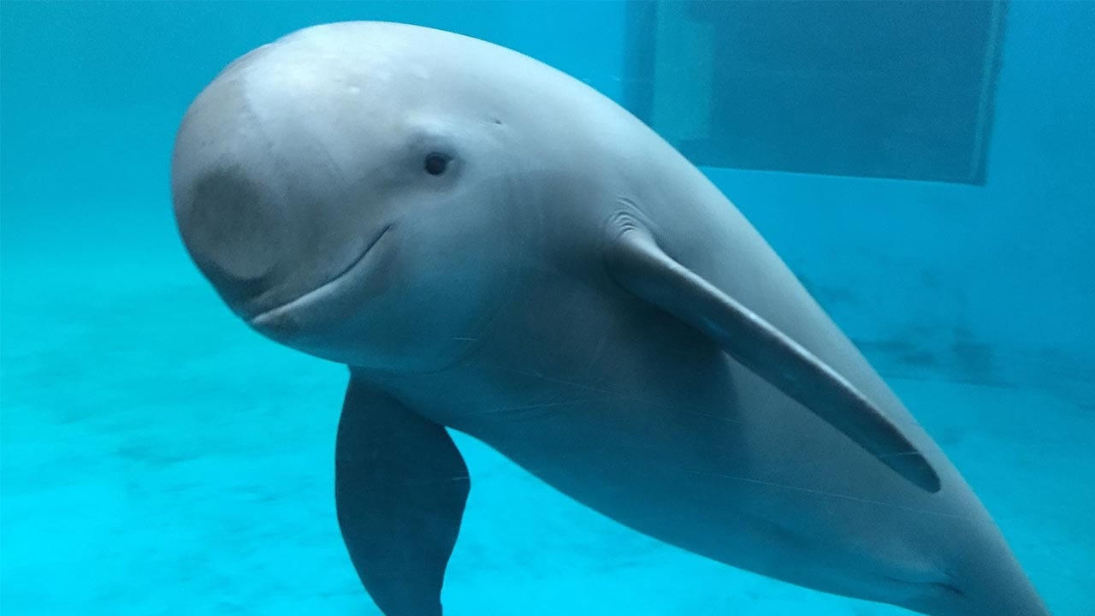
Một số loài cá đứng trước nguy cơ tuyệt chủng
Cá heo

Slide 19
5
Bác An hỏi bác Ba Phi: “Năm nay trang trại nhà bác có bao nhiêu con vịt?”. Bác Ba Phi hóm hỉnh trả lời :” Bác tính nhé ! Năm nay số con vịt ở trang trại nhà tôi là số tròn chục lớn nhất có bốn chữ số khác nhau”.
Em hãy giúp bác An tìm số con vịt ở trang trại nhà Bác Ba Phi năm nay.

Slide 20
Thảo luận nhóm:
Viết kết quả tìm được ra bảng con (2’)

Slide 21
5
Bác An hỏi bác Ba Phi: “Năm nay trang trại nhà bác có bao nhiêu con vịt?”. Bác Ba Phi hóm hỉnh trả lời :” Bác tính nhé ! Năm nay số con vịt ở trang trại nhà tôi là số tròn chục lớn nhất có bốn chữ số khác nhau” .
Em hãy giúp bác An tìm số con vịt ở trang trại nhà Bác Ba Phi năm nay.
Số tròn chục lớn nhất có bốn chữ số khác nhau là 9870 . Vậy số con vịt nhà bác Ba Phi năm nay có 9870 con vịt

Slide 22

XIN CHÂN THÀNH CẢM ƠN
QUÝ THẦY CÔ GIÁO VÀ CÁC EM

